Slide 1
الزامات ایمنی، بهداشت و محیط زیست در
ساخت و سازها و پروژه های عمرانی

Slide 2
مقدمه
در سالهای اخیر متخصصان دریافته اند که پیشرفت و توسعه، زمانی در پروژه های عمرانی ارزشمند است که مخاطرات بهداشت، ایمنی و محیط زیست را به همراه نداشته باشد. در این راستا مسائل زیست محیطی در سطح مجامع بین المللی مانند کنفرانس ریودوژانیرو مورد توجه متخصصان و سیاستمداران قرار گرفت. در ایران نیز مانند سایر کشورهای جهان بحث حفاظت از محیط زیست و رعایت الزامات آن از برنامه اول توسعه اقتصادی، اجتماعی و فرهنگی جمهوری اسلامی آغاز و در برنامه های بعدی گسترش یافته است.

Slide 3
مقدمه
در این خصوص دیدگاه های جدیدتری نیز مطرح می شود که باعث ایجاد تحولات شگرفی در سطوح مختلف برنامه‌ریزی، فرآیندها و بخشهای تخصصی نظیر بخشهای عمران، صنعت و آموزش می گردد. آموزش مهندسان در این راستا می تواند نقش بسیار مهمی در اصلاح نگرش مهندسان جوان و بکارگیری این مبانی در فعالیتهای تخصصی آنها داشته باشد. یکی از وظایف مهم دانشگاه ها نیز، فراهم آوردن بستر مناسب برای اینگونه آموزشها است. در این راستا، ضروری است دانشگاه های صنعتی مهم کشور، برنامه های مختلفی را در این زمینه تدوین نمایند.

Slide 4
مقدمه
سیستم مدیریت HSE به عنوان ابزاری مدیریتی جهت كنترل و بهبود مسایل مربوط به بهداشت، ایمنی، محیط زیست وكیفیت است. این سیستم مدیریتی با بررسی همزمان سه فاكتور مذكور، بستر مناسبی جهت استقرار و اجرای استانداردهای مدیریت زیست محیطی(ISO14000)، استانداردهای مدیریت ایمنی و بهداشت حرفه‌ای (OHSAS18001) ایجاد می‌نماید. با توجه به تحقیقاتی كه تاكنون در این زمینه صورت گرفته ، توجه به اصول ایمنی و بهداشت حرفه ای و رعایت این اصول، نقش زیادی در كاهش زیان های اقتصادی واحدهای صنعتی داشته است. چرا كه با كاهش حوادث، احتمال آسیب دیدن تجهیزات و ایجاد خسارات مالی كاهش یافته و كاهش لطمات جانی نیز رخ خواهد داد. بروز هر حادثه حتی خیلی كوچك زیانهایی را در بردارد كه به دو گروه زیان های مستقیم یا نمایان و زیان های غیر مستقیم یا پنهان طبقه بندی می شوند.

Slide 5
ایمنی
تجهیزات ایمنی و وسایل اطفاء حریق،محصورسازی‌ داخلی و اطراف، علائم و تابلوهای هشداردهنده، ایمنی برشكاری، ایمنی كار با بالابرها، ایمنی کار در ارتفاع و حفاظت در برابر سقوط، ایمنی كار در فضاهای بسته و تونل، ایمنی کار با تجهیزات و ماشین آلات سنگین، تجهیزات حفاظت فردی، ضبط و ربط محیط، ایمنی انبارها، ایمنی در برق، گزارش دهی و تجزیه و تحلیل حوادث و سایر موارد.
بهداشت: بهداشت محیط شامل سرویس های بهداشتی و آشپزخانه، بهداشت حرفه ای شامل معاینات بدو استخدام و دوره ای و جعبه كمك های اولیه.
محیط زیست: آلودگی خاك، آلودگی آب و آلودگی هوا.

Slide 6
پس از بازرسی های انجام شده در پروژه های مختلف عمرانی با توجه به تنوع كار و مراحل مختلف انجام آن یكسری مغایرت هایی در بخش های مختلف ایمنی، بهداشت و محیط زیست به صورت كلی بدست آمد كه در اكثر پروژه ها عمومیت داشته و در زیر به بیان آن می پردازیم.
آموزش: رعایت ایمنی و در كل الزامات HSE در سطح پروژه ها، اعم از عمرانی یا صنعتی یك فرهنگ می باشد و تا زمانی كه یك فرد به رشد فرهنگی نرسد نیل به این هدف كار بسیار مشكلی خواهد بود. برای یك فرهنگ سازی مناسب ابتدا می باید آموزش در برنامه ها گنجانده شود و سپس این فرهنگ به شكل عقیده و اصول به طبقات مختلف تزریق شود. با توجه به اهمیت آموزش در فرهنگ سازی HSE، لازم است ابتدا آموزش هایی در سطوح مدیران پروژه، سرپرستان کارگاه و مسئولین HSE پروژه ها ارائه شود. پس از آموزش نفرات کلیدی و تحقق اهداف سازمان در خصوص ایجاد فرهنگ HSE در سطوح ارشد مدیریتی، آموزش کلیه کارکنان نیز می تواند پس از این نفرات در سطح پروژه ها، انجام شود. با انتشار جزوه های آموزشی در قالب دستورالعملها، چک لیستها، فیلم و كلیپ های آموزشی، جایگاه HSE مستحکم شده و درنهایت با بازرسی ناظرین، این سیستم را می توان نهادینه کرد.

Slide 7
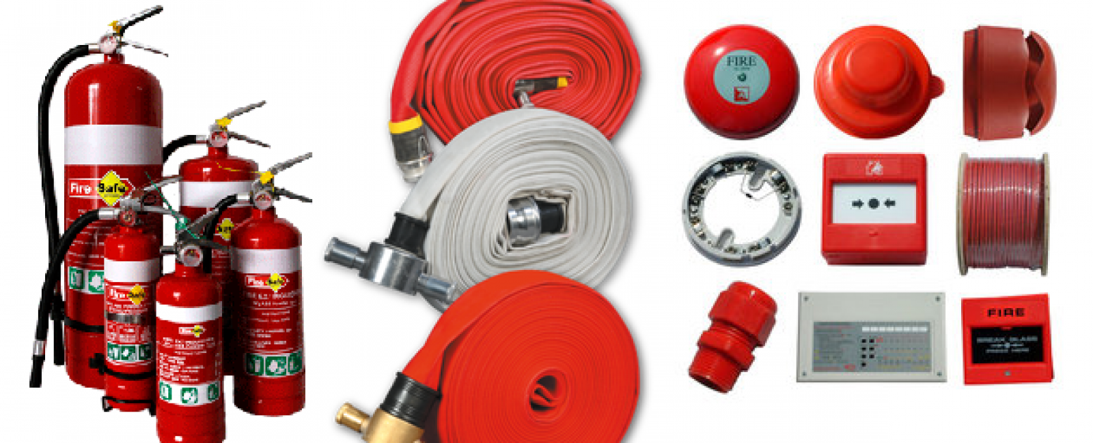
بخش ایمنی
تجهیزات ایمنی و وسایل اطفاء حریق:

Slide 8
بخش ایمنی
تجهیزات ایمنی و وسایل اطفاء حریق:
براساس الزامات HSE، کلیه پیمانکاران موظفند کارکنان خود را با تجهیزات ایمنی و آتش نشانی آشنا نمایند، تا در هنگام وقوع حوادث با توجه به شرح وظایف محوله و در صورت نیاز از این تجهیزات استفاده نمایند. جهت استفاده از این کپسول ها باید به بر چسب روی آنها توجه شود چرا که برروی این بر چسب ها اطلاعاتی در مورد کپسول مورد استفاده نوشته شده است. هر کپسول، ویژه خاموش کردن نوع خاصی از آتش طراحی شده و استفاده نادرست انها ممکن است باعث مشتعل تر شدن آتش و بروز خسارات جبران ناپذیری گردد با توجه به تعامل نزدیک پروژه های عمرانی با زندگی شهری و مردم، توجه به وجود تجهیزات در سطح پروژه امری اجتناب ناپذیر است. نگهداری نامناسب از خاموش كننده ها باعث پوسیدگی، قرشدگی و عواملی از این قبیل می شود كه در نهایت بازدهی و عمر مفید آن را می كاهد. یكی از روش های مراقبت از كپسول ها توجه به نحوه نصب آنها می باشد. باید دقت نمود که این کپسول ها در محل های قابل مشاهده و قابل دسترس، با بررسی های دقیق فیزیکی، نصب شده و در اختیار افرادی قرار گیرند که با کاربرد آنها آشنایی کافی داشته باشند.

Slide 9
بخش ایمنی
محصورسازی اطراف و داخلی پروژه:
در هر پروژه (بالاخص در سطح شهر) یکی از مهمترین موارد ایمن سازی محیط کار محصورسازی مناسب اطراف پروژه می باشد. چرا که در بسیاری موارد عدم اطلاع رسانی کافی و درست به مردم از وجود عملیات عمرانی، حوادث زیادی را به بار می آورد. این موضوع مستلزم این می باشد که منطقه عملیاتی، کاملا مشخص و حتی الامکان نیز از بافت شهری جدا شده باشد تا هم تردد افراد کنترل شود و هم به طور ضمنی از منابع و تجهیزات پروژه حفاظت شود. در خصوص محصور سازی داخلی نیز بعضی قسمتهای سایت كه در حال كار می باشند آن را محصور نمی كنند اما در برخی نقاط كه كار به اتمام رسیده و یا موقتاً متوقف گردیده نیاز است محصورسازی انجام گردد تا از حوادث احتمالی سقوط افراد و ماشین آلات جلوگیری شود.این كار باید با استفاده از نوار خطر زردرنگ، اطراف كانالها و ترانشه ها و بازدید مستمر از آنها صورت بگیرد.

Slide 10
بخش ایمنی
علائم و تابلوهای هشداردهنده (انحراف ترافیك):
به هنگام اجرای عملیات اجرایی در خیابان، جهت جلوگیری از وارد شدن خسارت عمده به خیابان كه ناشی از وضعیت ساخت و ساز آن است، مسئولین امر می‌توانند تردد را ممنوع یا محدود نموده و آنرا یا منحرف نمایند و یا با خط‌كشی‌ یا نصب تجهیزات هدایت، بجای دیگر هدایت كنند و در صورت لزوم علایم خطر را نیز مستقرنمایند. اینجاست كه نیاز به نصب علایم راهنمایی و رانندگی باید مدنظر قرار گیرد. جهت ایمن سازی و علامت گذاری و مسدود کردن اطراف کارگاه های اجرائی و محل های کار، علاوه بر تجهیزات قانونی، می توان ازتجهیزات انسداد مسیر، از قبیل تجهیزات هشدار، هدایت و مسدود کردن مسیرها نیز استفاده نمود. علایم و تجهیزات راهنمایی و رانندگی در تامین ایمنی تردد و اهمیت فوق العاده ای دارند. تدابیری که اتخاذ می شود، به شدت تابع تراکم جریان تردد و شرایط محلی است. وجود علائم و تابلوهای هشداردهنده در هر عملیات عمرانی به عنوان فاز تکمیلی حصارکشی و محصورسازی کاملاً ضروری و لازم الاجرا است.

Slide 11

بخش ایمنی
ایمنی کار با تجهیزات و ماشین آلات سنگین:

Slide 12
بخش ایمنی
ایمنی کار با تجهیزات و ماشین آلات سنگین:
یکی از عوامل اصلی تولید و ارائه خدمات در هر سازمان، ماشین آلات و تجهیزات می باشند. در پروژه های عمرانی سازمان مهندسی و عمران شهر تهران، با توجه به نوع فعالیت های اجرایی آن، استفاده از ماشین آلات سنگین امری اجتناب ناپذیراست. استفاده از تجهیزات مناسب و استفاده مناسب از تجهیزات موجود در راستای افزایش بهره وری و ایمنی تجهیزات و ماشین آلات از اهمیت بسزایی برخوردار است. از این رو لازم است استفاده کنندگان ماشین آلات علاوه بر دارا بودن گواهینامه ویژه با انواع خطرات آنها آشنا شوند و ملاحظات ایمنی را در خصوص کار با انواع ماشین آلات و دستگاه ها مورد توجه قرار دهند. مواردی كه در كار با جرثقیل ها بدقت باید مورد توجه قرار گیرد، توجه به توقف در كنار مناطق حفاری شده، قرار دادن پلیت در زیر جك و بارگیری مجاز می باشد. پارك وسایل باید در یك فاصله مطمئن صورت گیرد تا از خطر واژگون شدن آنها به داخل گودال به دلیل سست بودن خاك آن مناطق جلوگیری بعمل آید.

Slide 13
بخش ایمنی
ایمنی کار با تجهیزات و ماشین آلات سنگین:
بارگیری و مهار آن باید به شكلی باشد كه از واژگون شدن وسیله جلوگیری به عمل آید. در صورت عدم استفاده از پلیت، تخته یا الوارهای چوبی یا فلزی با ضخامت های كافی در زیر جك های تعادل جرثقیل ها هر لحظه احتمال وقوع حادثه مثل واژگون شدن جرثقیل به دلیل فرو رفتن جك در زمین می رود. زیرا با ثابت بودن نیرو (وزن جرثقیل و بار) هر قدر سطح تحت فشار، بیشتر باشد، فشار كاهش می یابد و بالعكس (P=F/A). در ضمن كار با جرثقیل های بزرگ نیازمند به ریگر جهت هدایت راننده در نقاط كور می باشد.

Slide 14

بخش ایمنی
تجهیزات حفاظت فردی:

Slide 15
بخش ایمنی
تجهیزات حفاظت فردی:
از آنجا که تأمین تجهیزات حفاظت فردی می تواند باعث جلوگیری از وارد آمدن آسیبهای جدی و کاهش عوامل زیان آور و خطرات موجود در محیط کار گردد، بنابراین لزوم استفاده از آن در تمام فعالیت های عمرانی در پروژه احساس می شود. پیمانکار موظف است کلیه وسایل حفاظت فردی از جنس مرغوب و مقاوم را قبل از شروع پیمان برای کارکنان خود تهیه نماید. حال با توجه به اهمیت این موضوع، لازم است سیستم جامعی جهت توزیع مناسب این تجهیزات و نظارت بر استفاده از آن برقرار گردد.

Slide 16
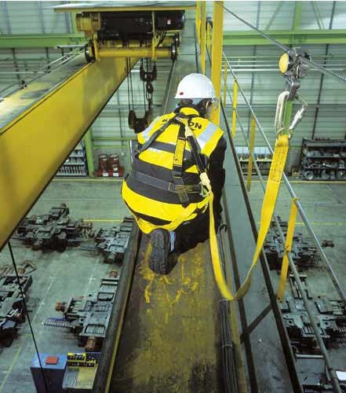
ایمنی داربست گذاری وکار در ارتفاع:

Slide 17
ایمنی داربست گذاری وکار در ارتفاع:
انجام كار در مكان‌هایی كه بلندی آن از سطح زمین20/1 متر باشد عملیات كار در ارتفاع محسوب می‌شود و ضروری است كه در این قبیل فعالیت‌ها اقدامات لازم جهت پیشگیری از سقوط در نظر گرفته شود. در فرایند ایمن سازی عملیات كار در ارتفاع مراحل زیر را باید در نظر گرفت:
- پرهیز از كار در ارتفاع و یا انجام بخش‌هایی از آن در سطح زمین در شرایطی كه این امكان وجود دارد.
- استفاده از روش‌ها و تجهیزاتی كه خطر سقوط افراد در حین كار را از بین ببرد در شرایطی كه امكان ممانعت از كار در ارتفاع وجود ندارد.
استفاده از روش‌ها و تجهیزاتی كه ارتفاع سقوط و شدت صدمات ناشی از سقوط را كاهش دهند در شرایطی كه امكان از بین بردن خطر سقوط وجود ندارد.
یکی از مخاطرات عمده کار در ارتفاع، سقوط اشیاء و اجسام است که علاوه بر خسارت به تجهیزات، می تواند باعث آسیب افرادی شود که در حال عبور و کار در محل هستند. بنابراین می باید از توری های سیمی محافظ در زیر منطقه عملیاتی و نوار خطری زرد رنگ جهت تفکیک منطقه کار در ارتفاع جهت عبور عابرین و کارگران از آن محدوده، استفاده شود، تا از ترددهای غیرضروری جلوگیری بعمل آید. در ضمن در هنگام کار در ارتفاع باید از داربست استاندارد به همراه تخته های کار مهارشده به عرض حداقل 60 سانتی متر(جایگاه ایستاندن) استفاده گردد.

Slide 18
ضبط و ربط محیط كار:
یکی از فعالیت های ممنوع که انجام آن از نظر ایمنی و بهداشت حرفه ای درست نبوده و سریعا باید شرایط مناسبی جهت رسیدگی به آن ایجاد گردد، ریختن نخاله ها و مواد زائد در محل نامناسب بدون در نظر گرفتن محل دپوی مناسب می باشد. با لحاظ اینکه محیط کار در پروژه های عمرانی، ماهیتا دارای یکسری نخاله ها از قبیل آهن آلات، آجر، سنگ و ... می باشد، از این رو مخاطراتی حاصل از برخورد کارگران با این نخاله ها در سطح پروژه ها به وجود می آید. بنابراین پاک سازی محیط کار از این نخاله ها و انتقال آنها از داخل سایت، به یک محوطه مثل انبار و یا خارج از سایت کاملا ضروری به نظر می رسد.

Slide 19

ایمنی انبارها:

Slide 20
ایمنی انبارها:
انبارها بر دو نوعند:
1. انبارهای مسقف
2. انبارهای روباز
انبار مسقف ایمن باید در برگیرنده موارد ذیل باشد: تجهیزات و فضای کافی به منظور انبارش و نگهداری، مدیریت ابزار و یراق، نگهداری اصولی و مهار کپسول ها، نگهداری اصولی مواد شیمیایی، نور و تهویه مناسب. در خصوص انبارهای روباز قوانین به شکل انبارهای مسقف نبوده و محدودیت ها بسیار کمتر می باشد. انبار روباز کارگاه باید از محل عبور و مرور کارگران تفکیک شود تا موجب بی نظمی محل کار نگردد و در ضمن از بروز حوادث پیش بینی نشده نیز جلوگیری شود.

Slide 21
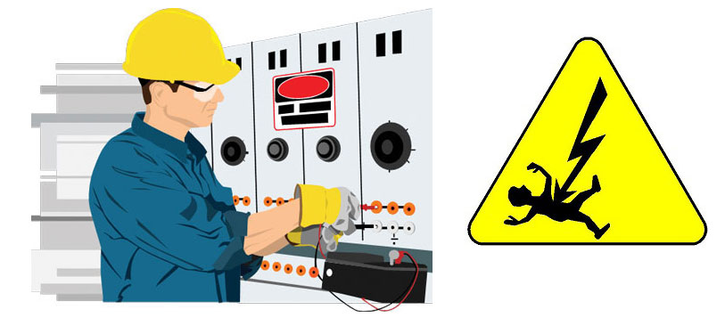
ایمنی در برق:

Slide 22
ایمنی در برق:
انرژی برق از جمله دستاوردهای مهم بشر برای ارتقاء سطح رفاه و آسایش زندگی است. انتقال آسان، ارزان، پاک و قوی بودن از جمله ویژگی هایی است که استفاده از برق را به عنوان یک منبع مناسب انرژی (و در عین حال خطرناك) روز به روز افزایش می دهد. تأمین انرژی مورد نیاز تجهیزات و دستگاه ها و تامین روشنایی محیط های کاری از مهمترین کاربردهای برق در صنایع مختلف هستند. اما چنانچه این منبع انرژی به درستی مورد استفاده قرار نگیرد، ممکن است اثرات نامطلبوب و گاها جبران ناپذیری به دنبال داشته باشد. حال آنکه لحاظ نمودن اصول اولیه ایمنی در استفاده از آن می تواند خطرات آن را به مقدار قابل توجهی کاهش دهد.

Slide 23
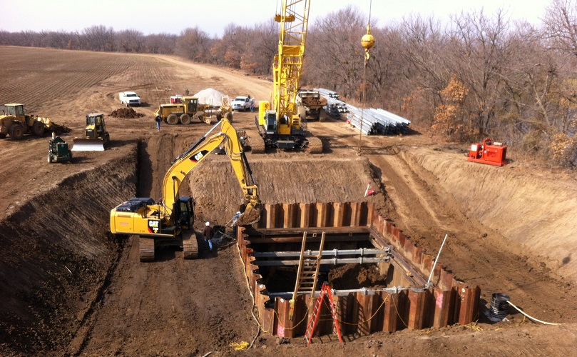
ایمنی حفاری و گودبرداری:

Slide 24
ایمنی حفاری و گودبرداری:
حفاری و گودبرداری عبارت است از حفر كانال ها و ایجاد فضاهای مناسب در زمین جهت احداث یك سازة مشخص (پی‌كنی) و یا لوله‌گذاری برای خدمات مختلفی چون خطوط انتقال گاز، آب، فاضلاب، برق، تلفن و غیره كه بطور عمده با خاك‌برداری یا سنگ‌برداری و یا تركیبی از این دو و نیز تخلیه خاك و سنگ از محل، همراه است. این نوع كارها معمولا همراه با حوادث كشنده و جدی فراوانی هستند. اصولی كه در این نوع عملیات باید رعایت شود عبارتست از: تعبیه كردن نردبان در فواصل مشخص، ایجاد یك پل ایمن جهت تردد از طرفین ترانشه حفر شده، رعایت فاصله استاندارد تلمبار كردن خاك های حاصل از محل های گودبرداری.

Slide 25
ایمنی كار در فضاهای بسته:
حفاری تونل به‌عنوان یكی از فعالیت‌های بسیار مهم در بسیاری از پروژه‌های عمرانی به شمار می‌رود كار در تونل و فضاهای بسته از جمله فعالیت‌های مخاطره‌آمیز به‌شمار می‌رود. دلایل اصلی مخاطره‌آمیز بودن كار در این فضاها عبارتند از: 1- محدود بودن فضای در دسترس 2- تاریک بودن فضاهای کاری 3- محدود بودن هوای آزاد و تازه
علاوه بر این، در عملیات ساخت و ساز تونل موارد ذیل نیز بر میزان مخاطرات ناشی از كار تاثیر فراوان دارد:
- غیر قابل پیش‌بینی بودن زمین
- وجود آب پیش‌بینی نشده در مقادیر زیاد
- سنگین وزن بودن فعالیت‌های حمل و نقل
- بالا بودن دما و رطوبت در محیط کاری.
از این‌رو پرداختن به ملاحظات ایمنی، بهداشتی و زیست محیطی در عملیات حفاری و ساخت و ساز در تونل و كار در فضاهای بسته از اهمیت به‌سزایی برخوردار است. تونل‌ها سه كاربری اصلی به شرح ذیل دارند:

Slide 26
ایمنی كار در فضاهای بسته:
1- تونل های عبور و مرور شامل تونل‌های راه‌آهن، تونل‌های ارتباطی شاهراه ها و جاده‌ها، تونل‌های عابر پیاده، تونل‌های ناوبری، تونل‌های قطار زیرزمینی یا مترو، تونل‌های زیر رودخانه یا دریا
2- تونل‌های انتقال شامل تونل‌های دسترسی و اصلی (با عمرزیاد)، تونل‌های اکتشافی، بهره‌برداری یا استخراج: رفت و آمد و باربری، راهروها، اتاق ها (با عمر کم)، تونل‌های خدمات رسانی‌، تونل‌های زهکشی.
3- تونل‌های معدنی شامل تونل‌های ایستگاه‌ها یا نیروگاه های برقابی(هیدروالکتریک)، تونل‌های انتقال آب، تأسیسات ضروری همگانی: معبر و گذرگاه (آب، برق،گاز،...)، تونل‌های فاضلاب.
در تونل ها یكسری جزء الزامات ضروری می باشد كه باید رعایت شود مانند تأمین روشنایی كافی، تهویه مناسب، جلوگیری از ایجاد گرد و غبار ریز معلق، تست اكسیژن و گازهای سمی، وجود كپسول اطفاء حریق و جعبه كمك های اولیه.

Slide 27
گزارش دهی و تجزیه و تحلیل حوادث:
برای ثبت حوادث لازم است یک فرم گزارش دهی حوادث و تجزیه و تحلیل تنظیم گردد. این فرم پس از طراحی میان مسئولین HSE پروژه ها و یا سرپرستان کارگاه ها جاری گردد. از مزایای اجرای این طرح این است که: مناطق و محدوده های پرخطر مشخص می شود و می توان ملزومات و تمهیدات ایمنی را در آن قسمت بیشتر کرد که بدین طریق می توان علل ریشه ای حادثه را برطرف کرد و از طرفی در خصوص عدم وقوع مجدد آن در مناطق مشابه اقدامات پیشگیرانه انجام داد. در ضمن آمار حوادث به شکل مکتوب که ثبت می گردد می توان از آنها در جهت کنترل و کاهش نرخ حوادث بهره برد.

Slide 28
بخش بهداشت
بهداشت محیط:
در جهانی كه هم اكنون به سوی صنعتی شدن هرچه بیشتر گام بر می‌دارد، سلامت زیستن در دنیای علم و تكنولوژی از اهمیت ویژهای برخوردار می باشد.
در خصوص سرویس های بهداشتی و اختصاصاً حمام در هر پروژه به ازاء هر 15 نفر كارگر یك دوش آب گرم و سرد و در مواردی كه شاغلین آن‌ها با سموم مواد شیمیایی، مواد عفونت زا و یا مواد غذایی سروكار دارند برای یك الی 10 نفر كارگر یك دوش آب گرم و سرد و به ازاء هر 10 نفر اضافی یك دوش آب گرم و سرد دیگر در نظر گرفته می شود. در خصوص توالت نیز برای برای 9-1 نفر شاغل حداقل 1 توالت، برای 24-10 نفر شاغل حداقل 2 توالت، برای 49-25 نفر شاغل، حداقل 3 توالت، برای 74-50 نفر شاغل، حداقل 4 توالت، برای 100-75 نفر شاغل، حداقل 5 توالت و در مواردی كه تعداد شاغلین آن‌ها بیش از 100 نفر است به ازاء هر سی نفر اضافی حداقل یك توالت درنظر گرفته می شود. در توالت و حمام از نظر بهداشت محیط كف و دیوار از كاشی می باشند و از نظر بهداشت فردی نیز دارای شیر آب سرد و گرم سالم می باشند. در برخی از مواردی كه غذا داخل سایت پروژه طبخ می شود، آشپزخانه از نظر بهداشت محیط كف از سنگ و دیوار از كاشی خواهد بود و تمام پرسنلی كه با مواد غذایی سر و كار دارند می باید كارت سلامت داشته باشند. محل اسكان نیز در پروژه هایی كه كارگران مقیم می باشند از نظر بهداشتی بسیار حائز اهمیت می باشد زیرا می تواند منشأ انتقال بیماری قرار بگیرد.

Slide 29
بخش بهداشت
جمع آوری و دفع زباله:
این موضوع از جنبه های مختلفی حائز اهمیت می باشد که شامل: جنبه های بهداشتی و زیبا شناسی محیط می باشد. انباشتن مواد زائد در معابر و پراکندگی آن در محیط از طریق نشت شیرابه، به آلودگی آبهای سطحی و زیر زمینی منجر می گردد. همچنین دفع مواد زائد در کانال های روباز و آبروهای موجود سبب انسداد آنها، ایجاد سیلاب و در نتیجه بیشتر آلودگی ها می شود. مواد زائد جامد از عوامل مهم در آلودگی خاک می باشند، پراکندن این مواد در خاک علاوه بر انتشار عوامل بیماریزا، اثرات نامطلوب دیگری نیز در خاک دارد. تلنبار کردن مواد زائد بالاخص در تابستان منجر به تولید گازهای مختلف از جمله SH2 , CH4 , CO2 و سوزاندن آن نیز ایجاد گازهایی نظیرCO2 , CO می کند كه عوامل مهو در آلودگی هوا بواسطه سوزاندن زباله می باشد. دفع غیر بهداشتی مواد زائد موجب افزایش حشرات و در نتیجه انتقال و انتشار بیماری های مختلف می شود. معمولا حشراتی نظیر مگس، سوسک و پشه خاکی به سرعت جلب مواد زائد شده و در آن تکثیر و پرورش می یابند. در ضمن دفع غیر بهداشتی مواد زائد موجب جلب جوندگان مختلف به خصوص موش های صحرایی می شود. موش برای تولید مثل به سه عامل غذا، آب و پناهگاه نیاز دارند که هر سه عامل در زباله های انباشته شده در محیط قابل دسترس می باشد مهمترین بیماری هایی که موش ها در انتقال آنها نقش دارند عبارتند از: مسمومیت غذایی سالمونلایی، طاعون، لپتوسپیروز، تب ناشی از گاز گرفتگی موش(سودوکو)، تب راجعه آندمیک، تریشینوز، تیفوس موشی، تب هموراژیک و ...

Slide 30
بخش محیط زیست
آلودگی خاک:
هرگونه تغییر در خواص فیزیکی، شیمیایی و یا بیولوژیکی خاک که منجر به از بین رفتن تعادل اکولوژیکی خاک و در نتیجه کاهش حاصلخیزی آن گردد، آلودگی خاک تعریف می شود. انواع آلاینده های خاک:
1- سوخت موتورها و مواد نفتی
2- زباله ها
3- فاضلاب های بهداشتی
در صورت عدم نگهداری مناسب از ماشین آلات سنگین در طی مدت زمان انجام عملیات، این ماشین آلات دچار برخی نواقص فنی شده که یکی از آنها نشت سوخت مصرفی (كه معمولاٌ گازوئیل می باشد) می شوند که باعث آلوده ساختن خاک می شوند. بعضی از عوامل زیست محیطی معمول در پروژه های عمرانی عبارتند از:
- نشتی روغن و گازوئیل از ماشین آلات
- نشتی از منابع ذخیره مواد سوختی و یا عدم تخلیه مناسب از منبع به ظرفی دیگر ودر نتیجه ریختن مواد نفتی به زمین.

Slide 31
آلودگی هوا:
آلودگی هوا یعنی وجود یك یا چند آلاینده نظیرگرد و غبار، فیوم ها، میستها، دوده، گازهای سمی و ذرات ریز جامد و مایع موجود در هوا در غلظت هایی كه سلامتی انسان و موجودات زنده را تهدید می كند و باعث آسیب به اشیا و اموال می شود. علل عمده آلودگی هوا در پروژه های عمرانی وجود آلاینده های ناشی از فعالیتهای انسانی، خودروها و ... می باشند كه برخی از آنها شامل آزبست، اكسیدهای سولفور، سرب، منواكسیدكربن، ذرات معلق، اكسیدهای نیتروژن می شود. آلودگی هوا اثرات و پیامدهایی بر روی انسان، گیاه و حتی اشیا نظیر ساختمان ها و اجسام نیز دارد.

Slide 32
نتیجه گیری
با توجه به مباحث مطرح شده در قسمت نتایج، چنین به نظر می رسد كه برای انجام كار در پروژه های عمرانی طبق اصول HSE یكسری موارد نیاز است تا زمینه ساز جهت رعایت این اصول باشد. این موارد عبارتند از:
1- فرهنگ سازی: بدین منظور كه رعایت اصول HSE علاوه بر حفظ جان و منابع طبیعی باعث پیشرفت و توسعه اجتماعی می شود. در این پروژه ها نیز نیازمند به فرهنگ سازی از طرق مختلف آموزشی، نوشتاری، گفتاری، دیداری و ... می باشد.
2- زمان: پیاده سازی اصول HSE در پروژه های مختلف عمرانی، صنعتی و غیره مستلزم زمان می باشد زیرا كه هر تغییری كه در سیستم لحاظ شود نیازمند تغییر نگرش می باشد و این نیز به نوبه خود نیازمند زمان برای پذیرفتن و هماهنگ شدن با شرایط جدید می باشد. شرایط مطرح شده برای پروژه ها در این تحقیق، شرایط كنونی آنها بوده و تحقیق بعدی، پس از گذشت زمان درصد پیشرفت پروژه ها را از نظر HSE می تواند مشخص كند.

Slide 33
نتیجه گیری
3- هزینه: برای انجام هر كاری نیازمند به هزینه می باشد و هر چه هزینه در نظر گرفته شده بیشتر باشد بنابراین انجام آن كار با كیفیت بالایی تضمین می شود. از آنجا كه تاكنون هزینه جهت رعایت اصول HSE بصورت كلی دیده شده است بنابراین بشكل اختصاصی نمی توان انتظار داشت كه تمام موارد جزء به جزء انجام شود. در صورتی كه در ابتدای پروژه هزینه HSE نیز به ریز درنظر گرفته شود می توان انتظار داشت تا موارد به شكل اصولی رعایت شود.
4- آموزش: جهت رعایت اصولی موارد HSE نیاز به آموزش می باشد. این آموزش ها باید در سطوح و رده های مختلف پیمانكاری و نظارت اجرایی شود تا سطح آگاهی از مخاطرات موجود در انجام عملیات عمرانی بین پرسنل به مرز مشتركی برسد.

Slide 34
پیشنهادها
مزایای استقرار سیستم مدیریت ایمنی، بهداشت و محیط زیست
- برخورد و نگرش طرح ریزی شده (سیستماتیك) و مستند با مسائل ایمنی و بهداشت كار به جای اعمال اقدامات اصلاحی پس از وقوع حوادث.
- برنامه ریزی برای انطباق با قوانین و مقرارت ایمنی و بهداشت كار و در نتیجه كاهش اخطارهای واصله از مراجع قانونی یا پرداخت جرایم و خسارات.
- بهبود در آمار مربوط به حوادث به موازات ارائه آموزش های لازم به پرسنل.
- كاهش خسارات وارده به تأسیسات یا آسیبهای جانی پرسنل.
- ایجاد محیط كاری ایمن تر و سالم تر.
- كاهش نرخ بیمه از طرف بیمه گران.
- افزایش آگاهی و دانش درباره سلامت و ایمنی.
- افزایش بهره وری.
- جهت دهی اوقات مفید مدیریت به سوی تصمیم گیری در مورد مسایل فنی/مالی/بازرگانی/افزایش بهره وری با كم شدن گرفتاری های مربوط به ایمنی و بهداشت كار.
- ساختار روشن و واضح مدیریت ایمنی و بهداشت حرفه ای كه مشخص كننده محدوده مسئولیت ها می باشد.
- تغییر نگرش كاركنان و مراجع دولتی نسبت به سازمان.
با توجه به مزایای استقرار سیستم مدیریت HSE پیشنهاد می شود تا این نظام در تمام پروژه های عمرانی نهادینه شود.

Slide 35
منابع
1- مختاری‌آذر اکبر و همکاران، 1392، بررسی و پایش مخاطرات بهداشتی در کارخانه خودروسازی سایپا، شانزدهمین همایش ملی بهداشت محیط ایران.
2- فشکی مسعود و اکبر مختاری‌آذر، 1392، بررسی عملکرد واحد ایمنی و بهداشت کارخانه روغن نباتی پارس قو و تاثیر آن بر کاهش حوادث، شانزدهمین همایش ملی بهداشت محیط ایران.
3- مختاری‌آذر اکبر و همکاران، 1392، بررسی وضعیت ایمنی و بهداشت 6 شركت تولید كننده مواد شوینده و بهداشتی، شانزدهمین همایش ملی بهداشت محیط ایران.
4- خانی محمدرضا و اکبر مختاری‌آذر ، 1388، بررسی وضعیت پروژه های عمرانی، سازمان مهندسی و عمران شهر تهران از نظر ایمنی، بهداشتو محیطزیست، سومین همایش تخصصی مهندسی محیط زیست.
5- آیین نامه های حفاظت و بهداشت کار، تهران 1385موسسه کار و تامین اجتماعی، چاپ پنجم.
6- آرام تیرگر و علیرضا كوهپایه‌ای، 1386، بهداشت حرفه‌ای، ‌ انتشارات اندیشه رفیع.

